Slide 1
Pointeurs, tableaux et passage de paramètres

Slide 2
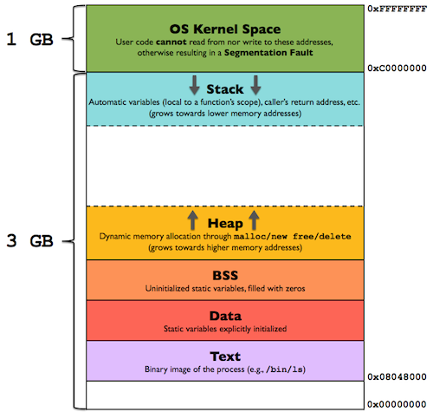
Exécutable en mémoire
4 zones mémoires en RAM sont utilisées pour stocker les variables
La stack (variables locales)
La Heap (tas) pour les variables allouées dynamiquement
BSS pour les variables globales non initialisées
Data pour les variables globales initialisées

Slide 3
Placement en mémoire des variables
1 int toto; // BSS
2 bool globale = false; // Data
3
4 void ma_fonction()
5 {
6 // local (Stack, détruit à la sortie de la fonction)
7 ma_struct_t context;
8
9 // tas (Heap, usage pour durée de vie longue)
10 // temp est en local
11 // Les 10 cases mémoires sont dans le tas !
12 int *temp = malloc(10);
13 }

Slide 4
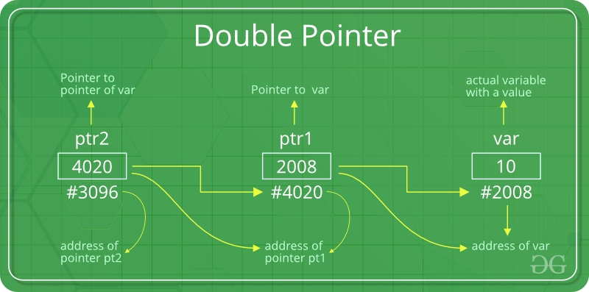
Pointeur de pointeur
Au lieu de pointer directement sur une valeur, il pointe sur un pointeur intermédiaire

Slide 5
Différence entre pointeur et tableau
Taille du tableau 40
Taille du pointeur 8
1 // un tableau de 10 cases d’entiers
2 int tableau[10] ;
3 // in pointeur vers le premier élément du tableau
4 int *pt = &tableau[0];
5
6 printf("Taille du tableau %zd\n", sizeof(tableau));
7 printf("Taille du pointeur %zd\n", sizeof(pt));
Il faut lire tableau de 10 cases d’entiers
*pt est un pointeur. Il « pointe » (comme une flèche) vers une zone mémoire, dont le premier élément est un entier

Slide 6
Double pointeur en stack
Double pointeur déclaré en stack
array --> 0x7fffffffe390
&array --> 0x7fffffffe390
sizeof(array) --> 64
array[i] --> 0x7fffffffe390
0x7fffffffe390 --> array[0][0] : 0
0x7fffffffe394 --> array[0][1] : 1
0x7fffffffe398 --> array[0][2] : 2
0x7fffffffe39c --> array[0][3] : 3
array[i] --> 0x7fffffffe3a0
0x7fffffffe3a0 --> array[1][0] : 4
0x7fffffffe3a4 --> array[1][1] : 5
0x7fffffffe3a8 --> array[1][2] : 6
0x7fffffffe3ac --> array[1][3] : 7
array[i] --> 0x7fffffffe3b0
0x7fffffffe3b0 --> array[2][0] : 8
0x7fffffffe3b4 --> array[2][1] : 9
0x7fffffffe3b8 --> array[2][2] : 10
0x7fffffffe3bc --> array[2][3] : 11
array[i] --> 0x7fffffffe3c0
0x7fffffffe3c0 --> array[3][0] : 12
0x7fffffffe3c4 --> array[3][1] : 13
0x7fffffffe3c8 --> array[3][2] : 14
0x7fffffffe3cc --> array[3][3] : 15
int array[4][4];
Tout le tableau est placé linéairement en mémoire (offset de 4 octets à chaque fois, la taille d’un « int »
Début du tableau en e390
Le compilateur traduit un accès par :
a[i][j] ⇒ i * (nj) + j

Slide 7
Initialisation des tableau à la déclaration
1 // Valide, tous les éléments seront mis à zéro
2 double myArray[3][12] = {{0}};
3
4 // on initialise toutes les dimensions
5 double myArray[3][3] = { { 0.1, 0.2, 0.3 }, { 1.1, 1.2, 1.3 }, { 2.1, 2.2, 2.3 } };
6
7 // Valide aussi, la première dimension est omise, elle est déduite à la compilation
8 double myArray[][3] = { { 0.1, 0.2, 0.3 }, { 1.1, 1.2, 1.3 }, { 2.1, 2.2, 2.3 } };
9
10 // invalide, la seconde dimension doit être spécifiée
8 double myArray[][] = { { 0.1, 0.2, 0.3 }, { 1.1, 1.2, 1.3 }, { 2.1, 2.2, 2.3 } };
12
13 // invalide aussi, seule la première dimension peut être omise
8 double myArray[3][] = { { 0.1, 0.2, 0.3 }, { 1.1, 1.2, 1.3 }, { 2.1, 2.2, 2.3 } };
Car le C transforme le tableau en pointeur lors de passage de paramètre, donc il doit connaître les autres dimensions pour « sauter » à l’index désiré.

Slide 8
Un tableau peut se transformer en pointeur
1 // Le tableau étant transformé en pointeur, on a perdu la taille, donc attention ...
2 void passage_tab1(int *tab)
3 {
4 printf("Valeur index %d --> %d\n", 4, tab[4]);
5 }
6
7 void passage_tab2(int tab[])
8 {
9 printf("Valeur index %d --> %d\n", 4, tab[4]);
10 }
11
12 void passage_tab3(int tab[10])
13 {
14 printf("Valeur index %d --> %d\n", 4, tab[4]);
15 }
16
C17 6.3.2.1/3 :
Except when it is the operand of the sizeof operator, or the unary & operator, or is a string literal used to initialize an array, an expression that has type ‘‘array of type’’ is converted to an expression with type ‘‘pointer to type’’ that points to the initial element of the array object and is not an lvalue.

Slide 9
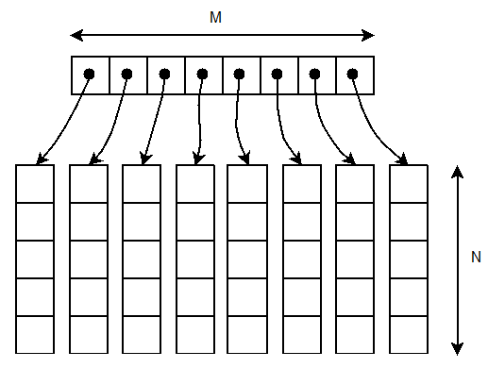
Tableau dans le tas (heap)
1 // On réserve le conteneur des colonnes
2 x = malloc(4 * sizeof *x);
4 // Pour chaque ligne, on réserve N colonnes
5 for (int i = 0; i < 4; i++)
6 {
7 printf("&x[%d] -> %p\n", i, &x[i]);
8 x[i] = malloc(4 * sizeof *x[i]);
10 // init de la ligne
11 for (int j = 0; j < 4; j++)
12 {
13 x[i][j] = i * 4 + j;
14 }
15 }

Slide 10
Notre tableau, en mémoire ...
Row 0: 0x55555555a2b0
0x55555555a2e0 --> 0
0x55555555a2e4 --> 1
0x55555555a2e8 --> 2
0x55555555a2ec --> 3
Row 1: 0x55555555a2b8
0x55555555a300 --> 4
0x55555555a304 --> 5
0x55555555a308 --> 6
0x55555555a30c --> 7
Row 2: 0x55555555a2c0
0x55555555a320 --> 8
0x55555555a324 --> 9
0x55555555a328 --> 10
0x55555555a32c --> 11
Row 3: 0x55555555a2c8
0x55555555a340 --> 12
0x55555555a344 --> 13
0x55555555a348 --> 14
0x55555555a34c --> 15
Les lignes (première dimension), sont consécutives en mémoire.
L’offset est de 8 octets (taille d’un pointeur sur une machine 64 bits)
Les colonnes sont consécutives en mémoire … mais pas de garantie pour les colonnes entre elles !!!

Slide 11
Passage d’un tableau 2D en paramètre
1 int array[4][4];
2 ma_func(array) ; // impossible
3 ma_func2(array) ; // oui !
4 void ma_func(int **ptr)
5 {
6 }
7 Void ma_func2(int array[][4])
8 {
9 }
On ne peut pas passer un tableau 2D en argument à une fonction qui attend un « pointeur de pointeur ».
Comment on l’a vue, l’arithmétique de l’indexage d’un tableau à N dimensions obéit à une règle.
L’accès à un pointeur de pointeur obéit à une autre règle ! (il est attendu une « indirection » à chaque index de ligne)

